Slide 1
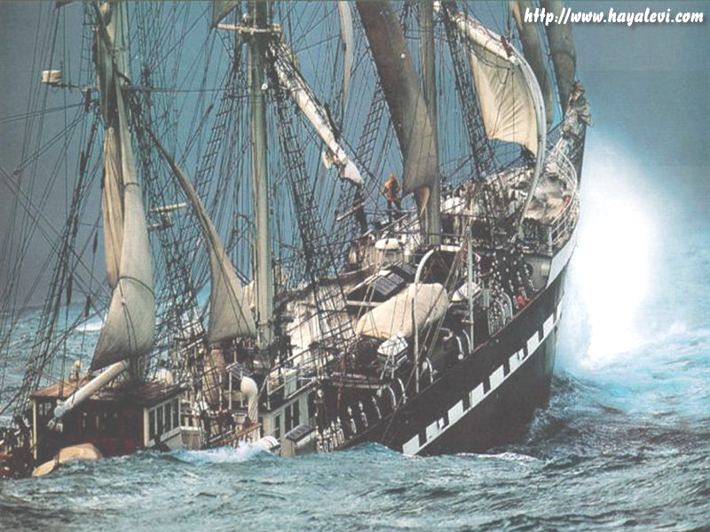
船长
林凤小学 陈中俊
大港中心小学

Slide 2
你认为船长是一个怎样的人？从课文的哪些地方可以看出来？

Slide 3
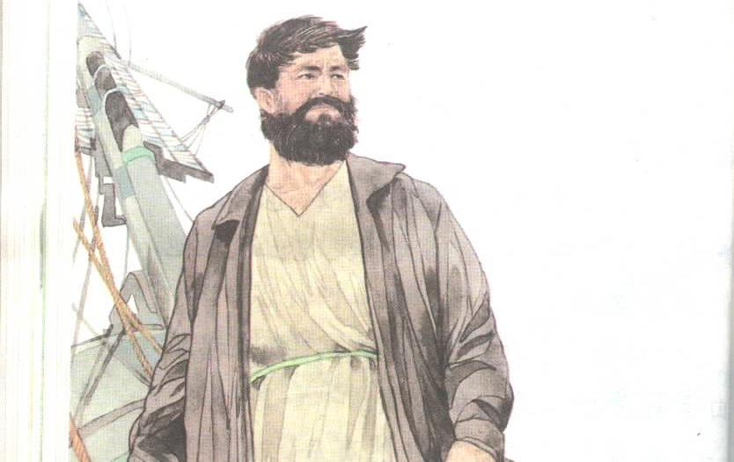
哈尔威船长一生都要求自己忠于职守，履行做人之道。面对死亡，他又一次运用了成为成为一名英雄的权利。

Slide 4
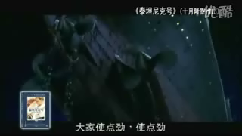

Slide 5
哈尔威巍然屹立在他的船长岗位上，沉着镇定地指挥着，控制着，领导着。他把每件事和每个人都考虑到了，他仿佛不是在给人而是给灾难下达命令，一切似乎都在听从他的调遣。
从这段话中你体会到了什么？
忠于职守，沉着镇定
哈尔威船长真的把每个人都考虑到了吗？从哪里可以看出？

Slide 6
哈尔威船长站在指挥台上，大声吼道：“大家安静，注意听命令！把救生艇放下去。妇女先走，其他乘客跟上，船员断后。必须把60人全都救出去！”
说说从这道命令中，你读懂了什么？
人道主义精神，舍己救人，

Slide 7
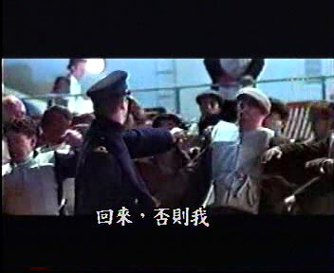
“哪个男人敢走在女人的前面，你就开枪打死他！”
为什么要下达开枪的命令？是在什么情况下下达的？

Slide 8
大家沉默了，没有一个人违抗他的意志，人们感到有个伟大的灵魂出现在他们的上空。
为什么没有人敢违抗他的意志？
伟大的灵魂指什么？
哈而威船长面对死亡，一心想到的是乘客，是妇女、孩子，唯独没有想到自己安危的高尚精神。

Slide 9
平静从容、
以身殉职
船长哈尔威屹立在舰桥上，一个手势也没有做，一句话也没有说，犹如铁铸，纹丝不动，随着轮船一起沉入了深渊。人们透过阴森可怖的薄雾，凝视着这尊黑色的雕像徐徐沉入大海。

